Slide 1
FTP – File Transfer Protocol
Camada de Aplicação (Modelo TCP/IP)
Formador: Sérgio M. Almeida da Cruz
Aluno: Manoel S. Barata

Slide 2
O que é FTP?
FTP significa File Transfer Protocol (Protocolo de Transferência de Arquivos). Este protocolo de comunicação é usado para troca de arquivos entre um servidor e um cliente;
O FTP serve para transferir arquivos entre computadores, remotamente ou numa rede local;
O FTP também pode ser usado para carregar arquivos de um computador para uma conta de hospedagem de sites;
Protocolo para transferência de arquivos entre hosts via TCP/IP;
Padronizado em RFC 959 (1985).

Slide 3

Como funciona o protocolo?
FTP usa e depende do Protocolo de Controle de Transmissão (TCP) para assegurar que todos os pacotes de dados sejam enviados corretamente para o destino correto. O TCP estabelece uma conexão entre dois dispositivos, divide os dados em segmentos e envia os segmentos para o dispositivo de destino, onde eles são reagrupados no fluxo de dados original.

Slide 4
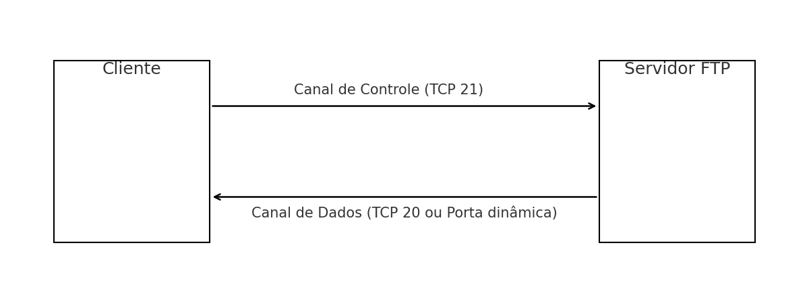
Arquitetura: canais de controle e dados
Modelo cliente-servidor (FTP): cliente inicia sessão e envia comandos; servidor responde.

Slide 5

Exemplo: PORT x PASV (detalhe técnico)
PORT (modo ativo):
CLIENT -> SERVIDOR: PORT 192,0,2,100,195,80 (o cliente informa IP e porta)
Interpretação da porta: p = p1*256 + p2 -> p = 195*256 + 80 = 49920 + 80 = 50000
PASV (modo passivo):
SERVIDOR -> CLIENTE: 227 Entering Passive Mode (192,0,2,1,195,80) -> cliente conecta para (192.0.2.1:50000)

Slide 6

Comandos FTP úteis (com exemplos)
- USER <username> -> USER alice
PASS <password> -> PASS secret
LIST -> LIST (ou ls)
RETR <filename> -> RETR file.txt (baixar)
STOR <filename> -> STOR newfile.txt (enviar)
QUIT -> QUIT

Slide 7

Exemplos práticos de cliente
Usando curl (FTP):
curl -u user:pass ftp://ftp.example.com/dir/file.txt -O
Usando sftp (SSH):
sftp user@host sftp> put localfile sftp> get remotefile

Slide 8

Exemplo de configuração (vsftpd)
Trecho de /etc/vsftpd.conf para modo passivo:
pasv_enable=YES
pasv_min_port=50000
pasv_max_port=51000
pasv_address=seu.ip.publico

Slide 9
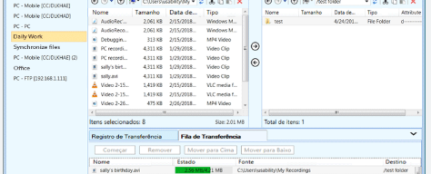
Ferramentas e clientes
Clientes populares:
• FileZilla (GUI)
• WinSCP (GUI, SFTP/FTPS)
• lftp (CLI)
• curl (CLI)
Servidores populares:
• vsftpd, proftpd, pure-ftpd

